Slide 1

대통령 선거 데이터 분석
10대, 20대, 30대는 어떻게 움직였는가?

Slide 2
TABLE OF CONTENTS
1
프로젝트 배경
4
서비스 배포
2
데이터 소개
5
프로젝트 한계
3
분석 결과
6
참고자료

Slide 3
I. 프로젝트 배경

Slide 4
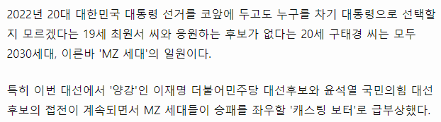
10대와 20대를 주목했던 지난 선거

Slide 5
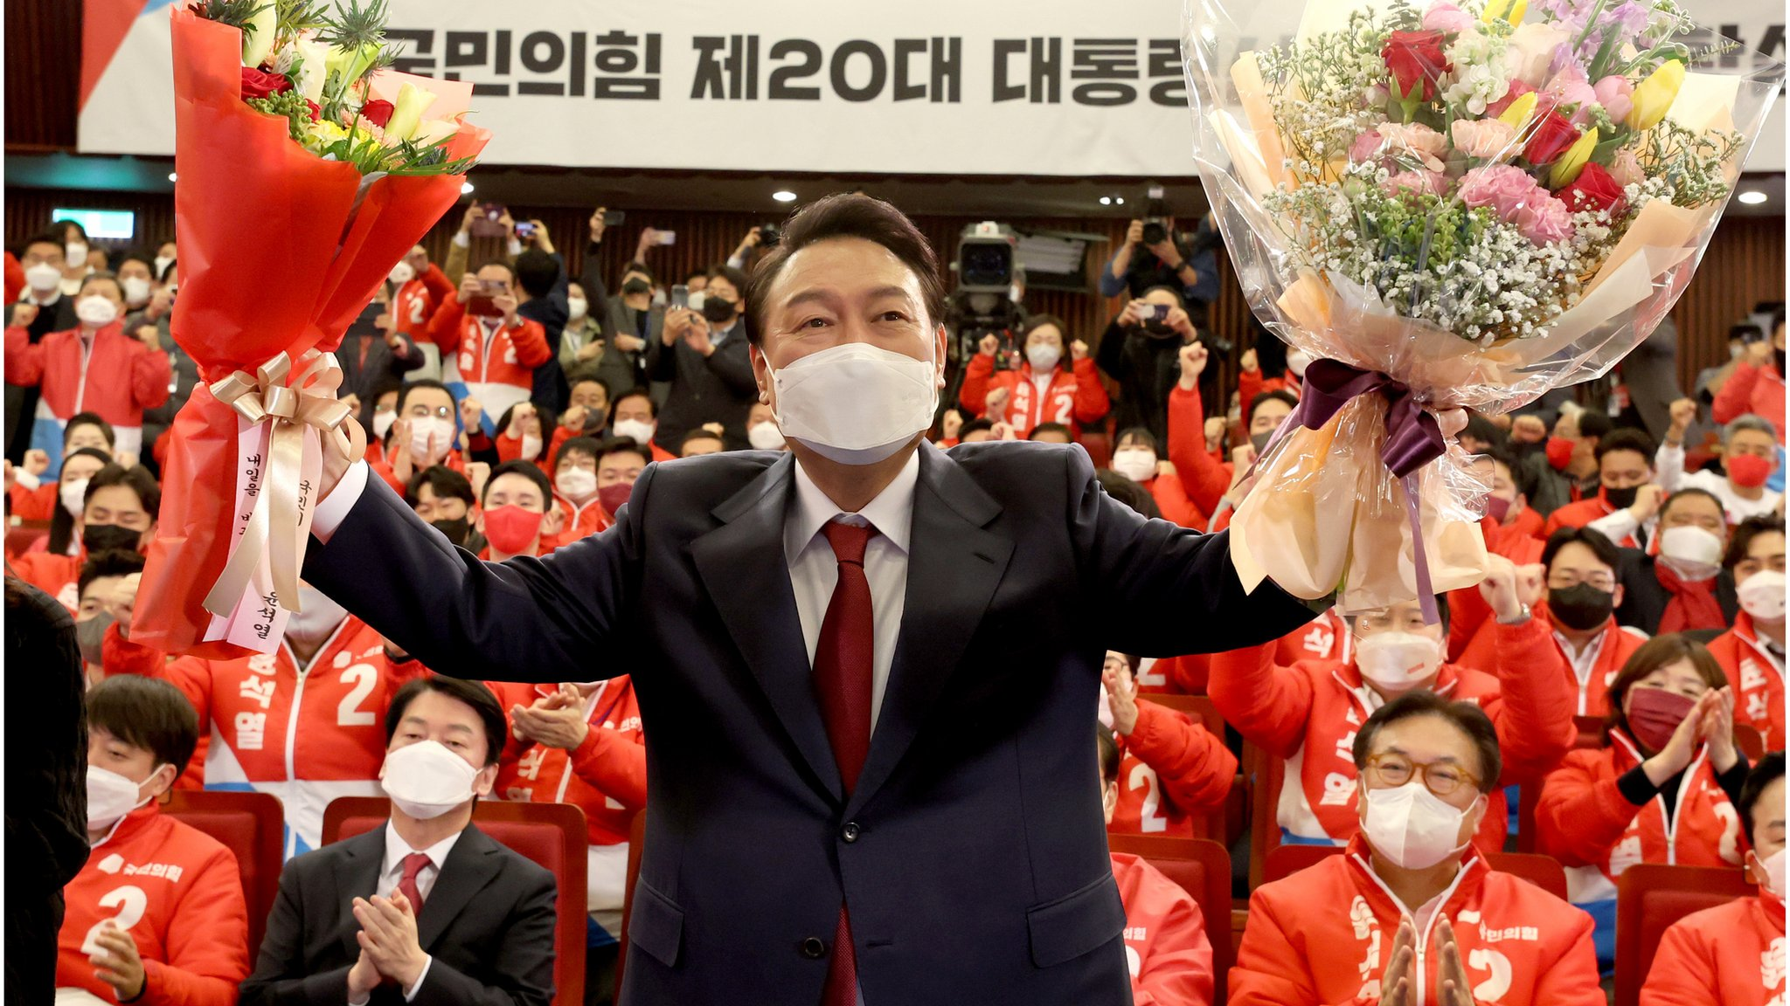

Slide 6
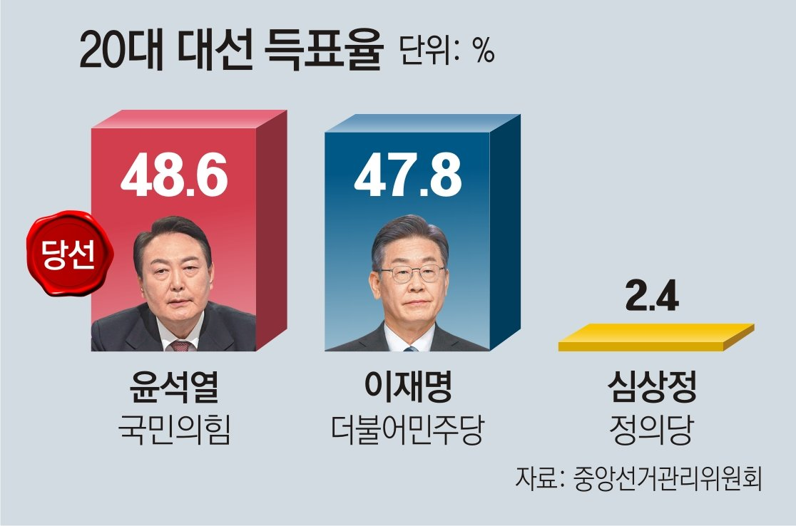

Slide 7
그런데, MZ세대의 지지도는?

Slide 8
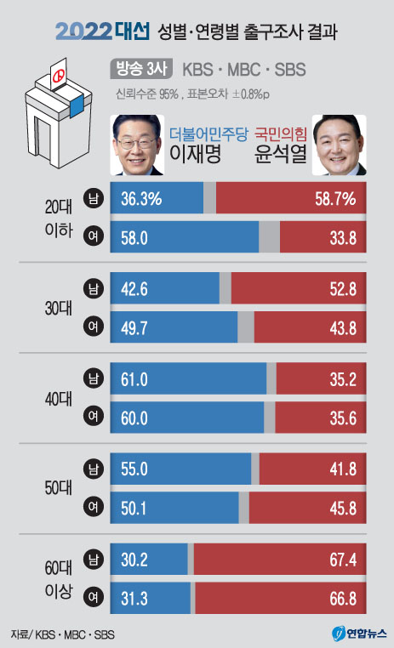
구분 | 이재명 | 윤석열
남 | 36.3 | 58.7
여 | 58.0 | 33.8
왜 서로 다를까?

Slide 9
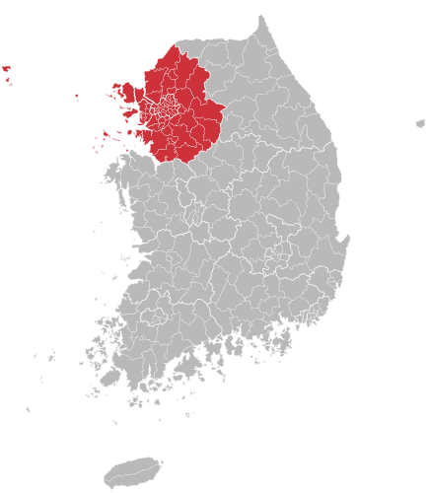
시도 | 인구수 | 선거인수
 |  | 계 | 남 | 여
전체 합계 | 51,629,720 | 44,168,510 | 21,892,189 | 22,276,321
서울 | 9,505,765 | 8,336,646 | 4,012,626 | 4324020
경기 | 13,572,415 | 11,428,857 | 5,730,410 | 5,698,447
인천 | 2,949,606 | 2,518,329 | 1,254,543 | 1,263,786
수도권 합계 | 26,027,786 | 22,283,832 | 10,997,579 | 11,286,253
전체 유권자의 50.4% 집중

Slide 10
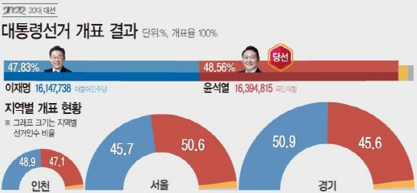
같은 수도권, 그러나 다른 결과

Slide 11
수도권은 왜 다를까요?

Slide 12
분석 호기심이 생김
 성별 ~ 연도별 지지도의 차이
 수도권 지지도의 차이
현재는?

Slide 13
WHO ARE WE?
이름 | 연령 | 성별 | 팀내 역할 | 주요 수행 내용 | 특징
김미나 | 10대 | 여성 | 팀장 | 기획, 분석 | 투표를 해본적이 없음
권용석 | 40대 | 남성 | 지원 | 데이터 수집, 대시보드 | 반장님
주강희 | 20대 | 남성 | 지원 | 데이터 수집, 대시보드 | 코딩 힘들어요!!!

Slide 14
II. 데이터 소개

Slide 15




데이터 수집 및 활용 프로세스
< 데이터소스 >
< 데이터가공 >
< 대시보드 개발 >

Slide 16
 갤럽 정당 지지도
 20대 대선 투표구별 개표 자료

Slide 17
정당 지지도는 모두 엑셀로 재정리함

Slide 18
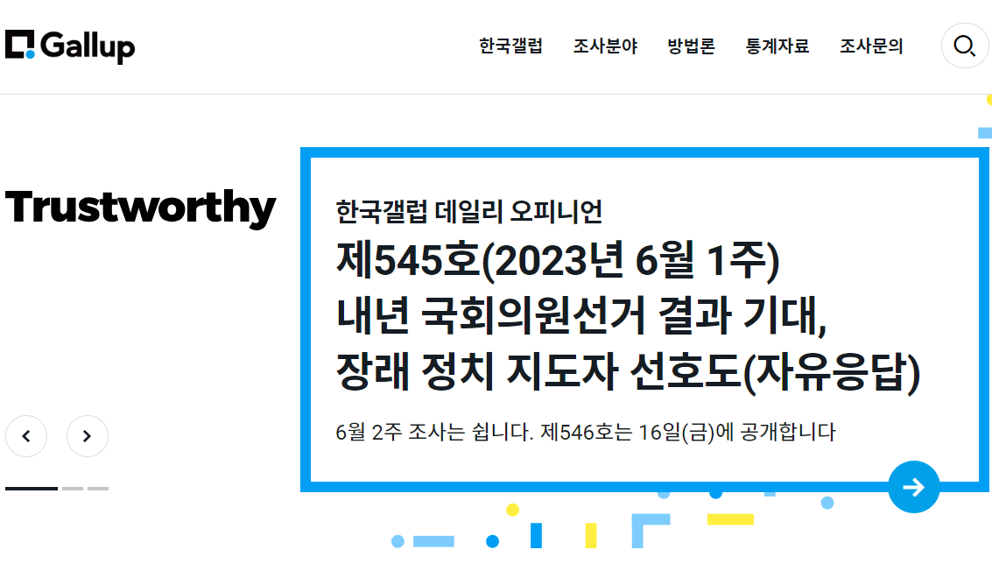
갤럽 싸이트

Slide 19
갤럽 정당 지지도 주요 데이터 수집
◎ 정당 지지도: 2020년 1월 2째주 ~ 2022년 12월 3째주
▶ 날짜 : 연도, 월, 주
▶ 정당 : 국민의힘 / 더불어민주당 / 정의당 / 무당층
무당층 -> 기타 정당과 부동층을 포함
▶ 지역 : 서울, 인천/경기, 대전/세종/충청, 광주/전라, 대구/경북, 부산/울산
▶ 성별 : 남자, 여자
▶ 연령 : 10~20대

Slide 20
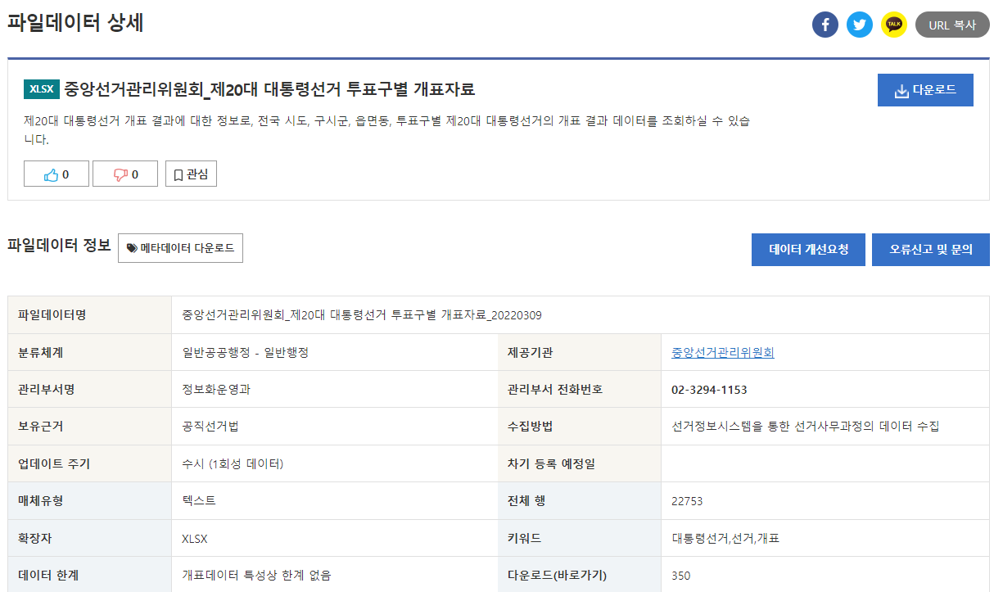

Slide 21
III. 분석 결과

Slide 22
분석 기간
2020-2022

Slide 23
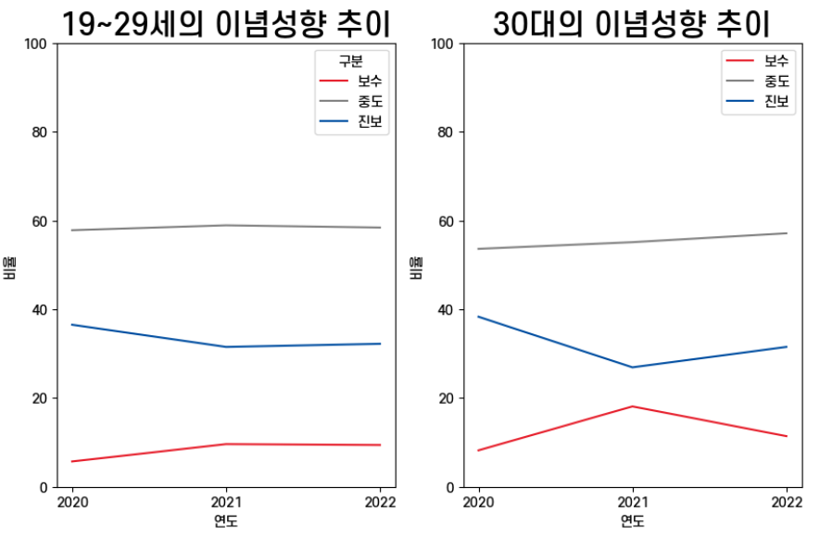
진보의 약세화  중도세의 확장, 보수의 대 약진

Slide 24
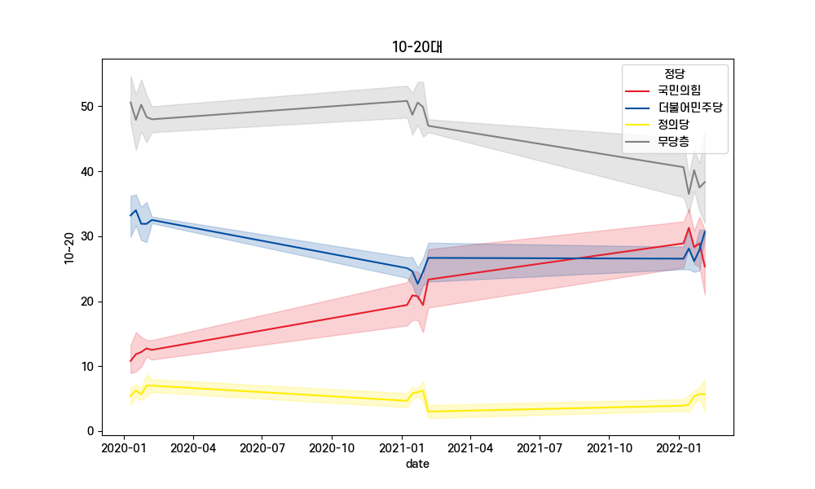
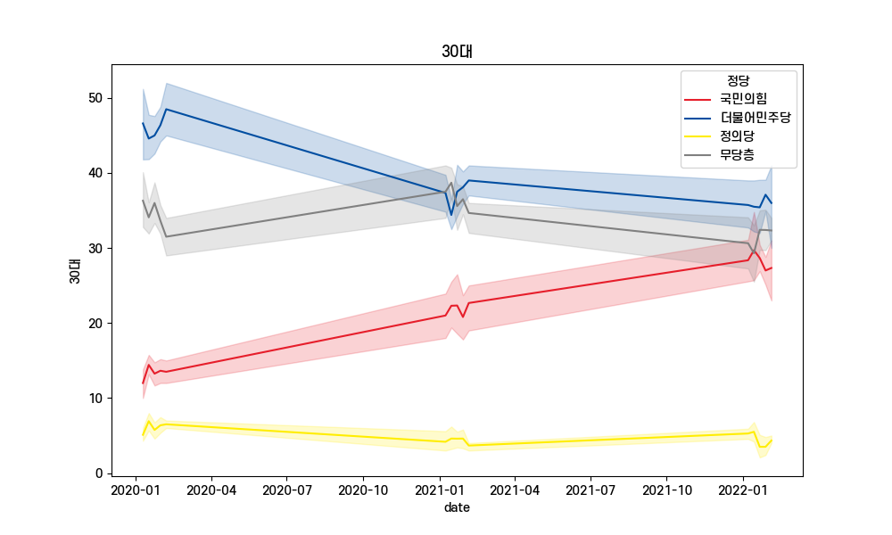
20대, 30대 더불어 민주당의 지지율 약세가 두드러짐
30대의 지지율 하락이 20대보다 훨씬 크다는 걸 확인

Slide 25
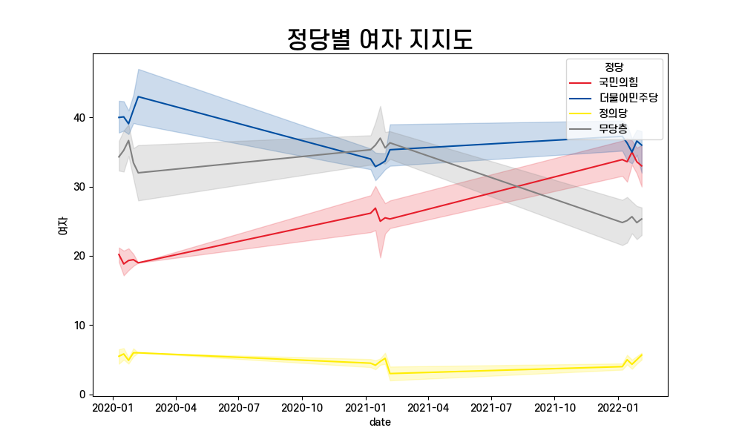
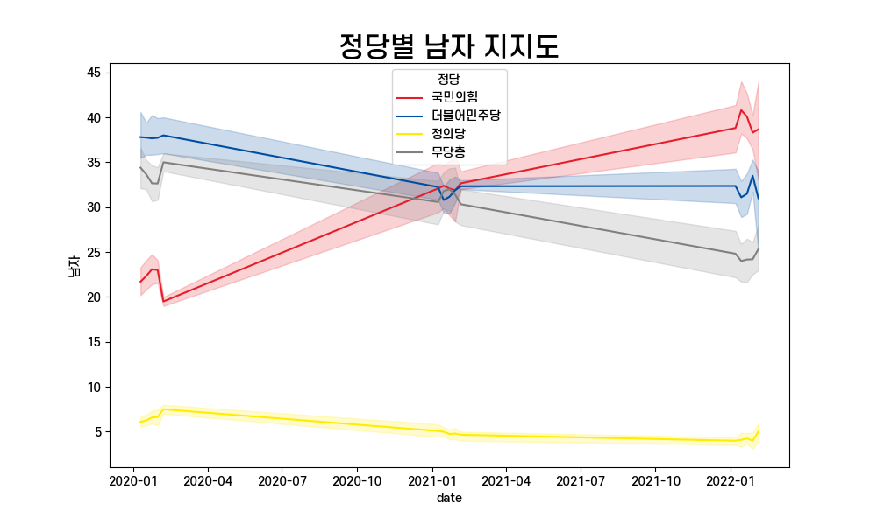
전반적으로는 국민의힘 대약진, 더불어민주당 약세
<남자의 지지율 변동이 2021년 1-3월 기준 매우 컸음>

Slide 26
 2020년 말 코로나 대 유행
 2021년 3월 2일 LH 직원의 투기
● 2021년 4월 7일 재보궐선거

Slide 27
남자가 여자보다 정부 실책에 더 빠르고 민감하게 반응
전반적으로는 모두 더불어민주당의 지지를 철회하는 시기

Slide 28
여성은 더불어민주당을 지지하고,
남성은 국민의힘을 지지한다?
NO
꾸준하게 당시 여당에 대한 불만이 누적되고 있었음

Slide 29
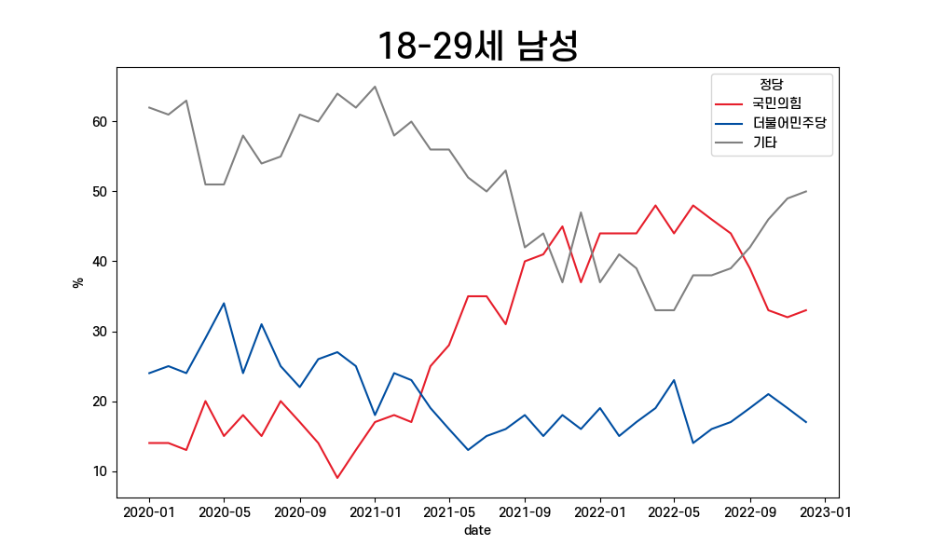
18-29세 남성의 국민의힘 지지도는
2022.6.1 지방선거 이후,
지지를 철회하고 기타(무당층)로 바뀜

Slide 30
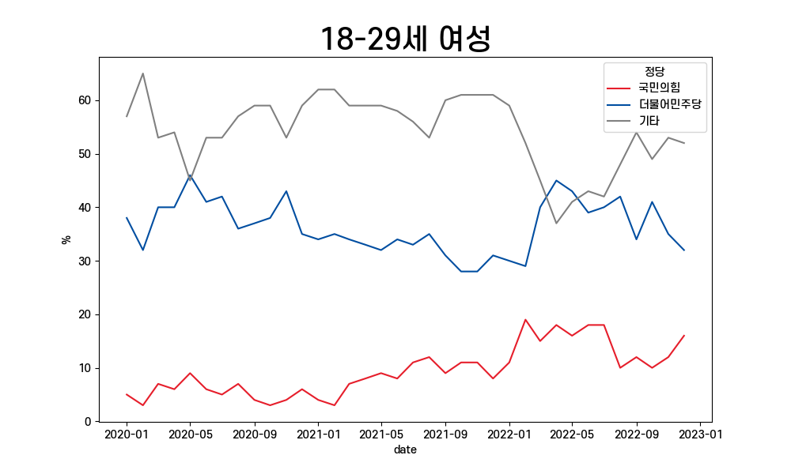
18-29세 여성의 경우도 무당층이 증가하는 중

Slide 31
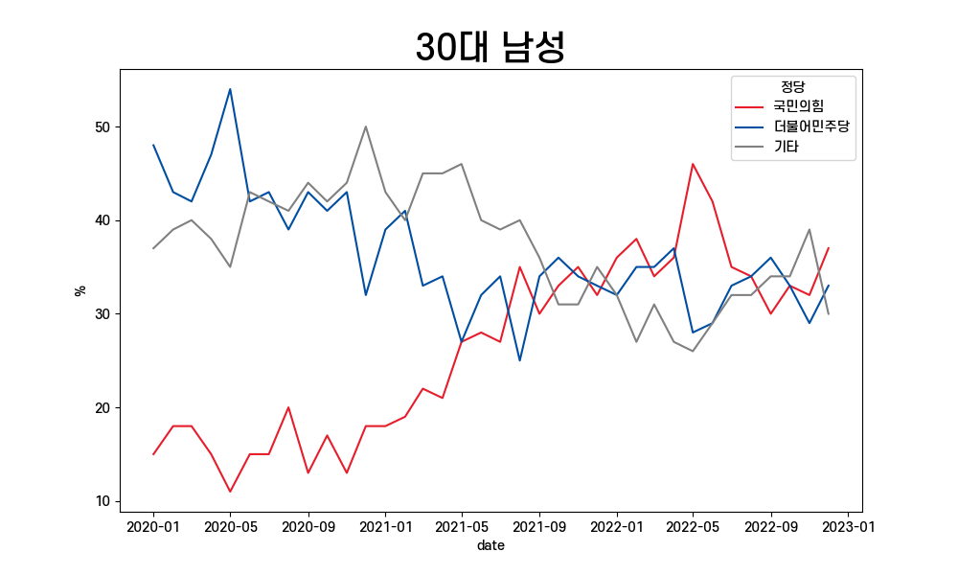
민심에 가장 민감하게 반응하는 세대로 확인
- 2020-2021, 더불어민주당 지지
- 2021-2022, 국민의힘 지지
- 2022-현재, 혼돈

Slide 32
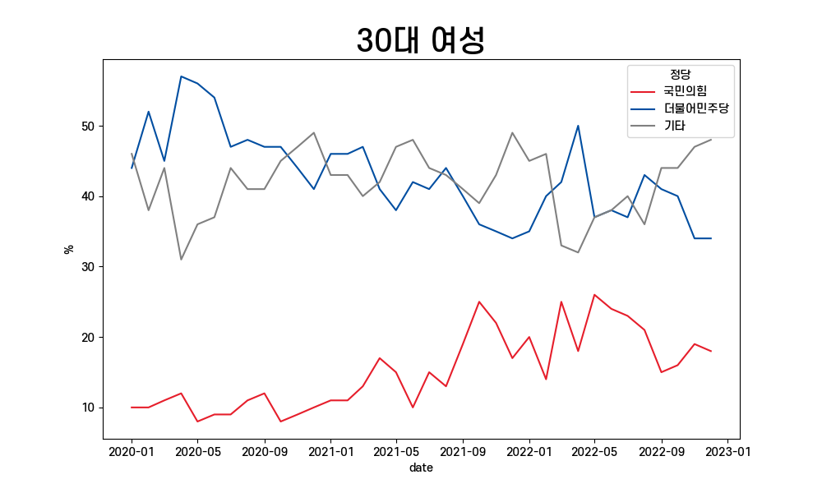
30대 여성의 경우는 무당층이 계속 증가하는 중

Slide 33
여성은 더불어민주당을 지지하고,
남성은 국민의힘을 지지한다?
NO
모두 무당층이 늘어가고 있음 = 현 정치에 불만 많음
30대 남성이 가장 빠르게 정치 이슈에 반응함

Slide 34
10대 여성인 제가 볼 때는
30대 남자가 핵심 타겟 아닌가요?
(변동성이 크고, 이슈에 민감하게 반응)

Slide 35
우리나라 선거의 핵심은 수도권

Slide 36
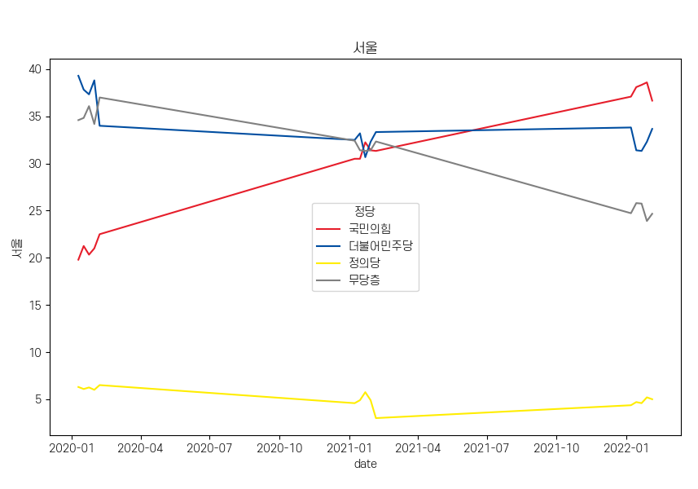
줄어든 무당층  국민의힘 지지

Slide 37
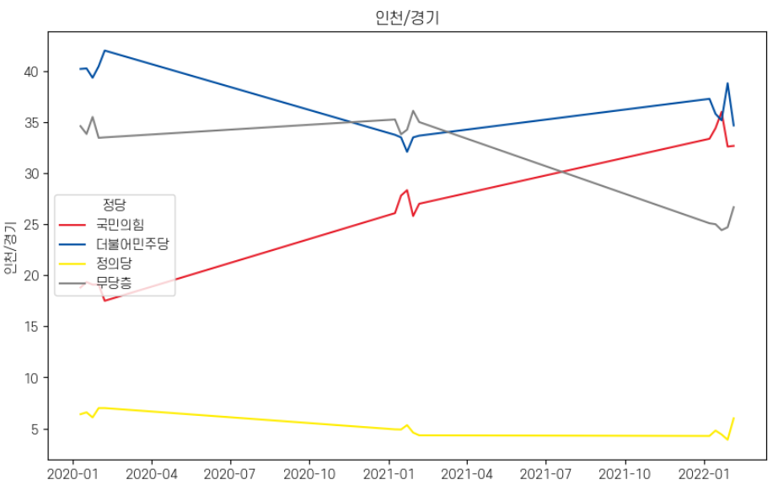
줄어든 무당층  국민의힘 지지

Slide 38
더불어민주당 지지도는 크게 줄지 않음
무당층이 국민의힘으로 대거 이동함

Slide 39
각 정당에 대한 지지도는 투표로
2020.4월 총선 (전국)
2021.4월 재보궐 선거(서울)
2022.3월 대통령선거 (전국)

Slide 40
사람들의 마음은 언제든지 바뀐다

Slide 41
사람들의 마음은 언제든지 바뀐다

Slide 42
현재는?
MZ는 고정적이지 않다!
항상 움직인다!
2024년 총선에서 MZ는 어디로?

Slide 43
IV. 서비스 배포

Slide 44
V. 프로젝트 한계

Slide 45
VI. 참고 자료

